Slide 1
Mô Hình ứng dụng WEB
Sử dụng expressJS

Slide 2

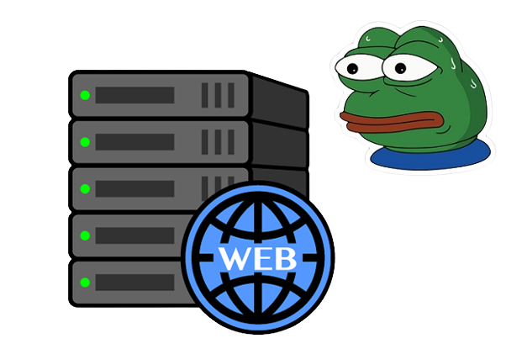
Một hệ thống web thông thường sẽ gồm 2 thành phần chính: Client & Web server
Client (Trình duyệt) là chương trình chạy trên thiết bị của người dùng (Chrome, cốc cốc ...).
Web server là một máy chủ hay một phương tiện phục vụ các dịch vụ nào đó. Trong lĩnh vực công nghệ thì Server là một máy tính từ xa. Nó cung cấp các thông tin (dữ liệu) hoặc quyền truy cập vào các dịch vụ cụ thể.
*Client và web server tương tác với nhau qua một mạng truyển thông (mạng tcp/ip), sử dụng giao thức HTTP (hoặc HTTPS.
REQ
RES

Slide 3
Request & response của expressjs
Đối tượng Request của Express đại diện cho HTTP Request, chứa toàn bộ các thông tin mà client gửi lên server.Requests có các thuộc tính (req.params, req.body …), phương thức(req.accepts, req.get, …). ví dụ: app.get('/user/:id', function (req, res) { res.send('user ' + req.params.id)})
Đối tượng Response biểu diễn HTTP Response mà ứng dụng Express gửi phản hồi khi nhận một HTTP Request.Các thuộc tính trong đối tượng Response: res.app, res.headersSent, res.localsCác phương thức trong đối tượng Response: res.apppend, res.attachment, res.cookei,... ví dụ : res.status(404).end();

Slide 4


So sánh 1: cách lấy req - res
Sử dụng nodeJS cơ bản:
Để xử lý một yêu cầu từ client, SERVER sử dụng module HTTP của Node.js. Để gửi phản hồi, nó sử dụng phương thức response.write() và response.end(). Cách tiếp cận này rất cơ bản, nhưng không linh hoạt và khó để quản lý code khi ứng dụng lớn hơn.
Sử dụng Express:
Express là một framework Node.js được sử dụng rộng rãi để xây dựng các ứng dụng web. Nó cung cấp các tính năng và API để quản lý các yêu cầu và phản hồi, giúp việc xây dựng ứng dụng web trở nên dễ dàng và nhanh chóng hơn.

Slide 5

So sánh 2 sử lý yêu cầu từ client
Sử dụng nodeJS cơ bản:
Để xử lý nhiều yêu cầu và gửi nhiều phản hồi từ server, nó sử dụng các hàm xử lý bất đồng bộ của Node.js, như fs.readFile() để đọc file và gửi kết quả trả về đến client. Đây là cách tiếp cận đơn giản và hiệu quả, nhưng cũng khá khó để quản lý code.
Sử dụng Express:
Với Express, các route có thể được định nghĩa để xử lý các yêu cầu từ client. Khi một yêu cầu đến, Express sẽ tìm kiếm route phù hợp và gọi các hàm xử lý yêu cầu và trả về kết quả.
Express cũng cung cấp các middleware*, cho phép xử lý các yêu cầu trước khi chúng được gửi đến các route. Middleware cho phép xử lý các tính năng như xác thực, xử lý định dạng và nhiều hơn nữa.
*( Middleware được sử dụng để xử lý các yêu cầu và phản hồi trong quá trình xây dựng ứng dụng web. Trong Express, các middleware là các hàm được truyền vào trong chuỗi xử lý yêu cầu và phản hồi (request-response cycle) thông qua đối tượng "app" của Express. Các middleware có thể được sử dụng để xử lý các yêu cầu và phản hồi trong các giai đoạn khác nhau của chuỗi xử lý, bao gồm xử lý yêu cầu, xử lý lỗi và gửi phản hồi cho client.)

Slide 6
Kết luận
Tóm lại, sử dụng Express cho phép xử lý các yêu cầu và phản hồi từ client một cách dễ dàng và hiệu quả hơn so với cách tiếp cận cơ bản. Nó cung cấp các tính năng và API để xử lý các yêu cầu và phản hồi, đồng thời cũng cho phép lập trình viên tập trung vào việc xây dựng các tính năng và chức năng của ứng dụng web. Bên cạnh đó, Express cũng cung cấp các middleware để xử lý các tính năng như xác thực, xử lý định dạng và nhiều hơn nữa.
Tuy nhiên, việc sử dụng Express cần yêu cầu kiến thức về Node.js và JavaScript. Nếu như chưa có kinh nghiệm về Node.js hoặc JavaScript, thì cách tiếp cận cơ bản có thể là một lựa chọn tốt hơn để bắt đầu xây dựng các ứng dụng web đơn giản.

